Slide 1

HỌC VIỆN CÔNG NGHỆ BƯU CHÍNH VIỄN THÔNG
KHOA KỸ THUẬT ĐIỆN TỬ 1
BÁO CÁO ĐỒ ÁN TỐT NGHIỆP
ĐỀ TÀI: THIẾT BỊ GIẢI TRÍ VR
GVHD : ThS. Phạm Văn Sự
Sinh viên: Vũ Hải Long
Hà Nội, ngày 6 tháng 1 năm 2020
1

Slide 2
Nội dung
Tổng quan về đề tài và cơ sở lý thuyết
Phân tích và trình bày cách triển khai các phần đồ án
Kết luận & Đề xuất
Notes:
1. Tổng quan về đề tài
Công nghệ VR
Phạm vi đồ án
2. Cơ sở lý thuyết
2.1 Những kiến thức cơ bản về đo lường/ quy ước trong việc đo góc
Góc pitch , yaw , roll, vector Quaternion và các công thức được sử dụng
2.2 Các thành phần liên quan thu nhận thông tin từ phần cứng :
Các linh kiện sử dụng chính : MPU6050 , Joystick ( phím nhấn đa hướng) , phím nhấn , kit Arduino
2.3 Thành phần truyền thông :
Giao thức truyền thông MQTT
2.4 Thành phần tiếp nhận dữ liệu và xử lý
Driver và hệ thông tệp tin trên HĐH Linux

Slide 3
Tổng quan về đề tài và cơ sở lý thuyết
Notes:
1. Sơ đồ khối tổng quát
2. Phân tích chi tiết từng khối khối
Khối thu nhận dữ liệu và truyền dữ liệu : Arduino ,ESP32, MPU6050, Joystick , Button
Khối nhận dữ liệu và xử lý : HĐH Linux , event , device file

Slide 4
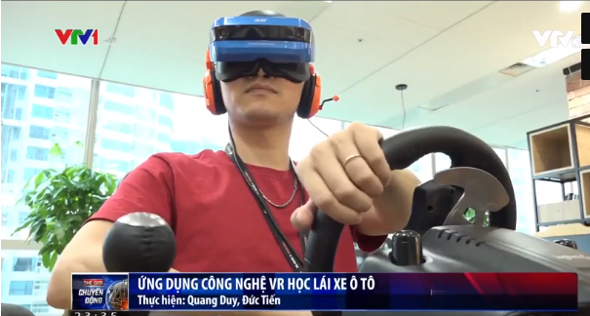
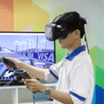
Tổng quan đề tài – Công nghệ VR
Công nghệ VR (Virtual Reality) hay được gọi là Thực tế ảo, công nghệ này sẽ đưa bạn vào một thế giới hoàn toàn ảo do máy tính tạo ra
Notes:
. Nó chuyển bạn từ môi trường với những đồ vật có thật ở xung quanh sang một môi trường ảo, nơi mà bạn thực sự trở thành một phần của nó và tương tác với nó theo những cách khác nhau.

Slide 5
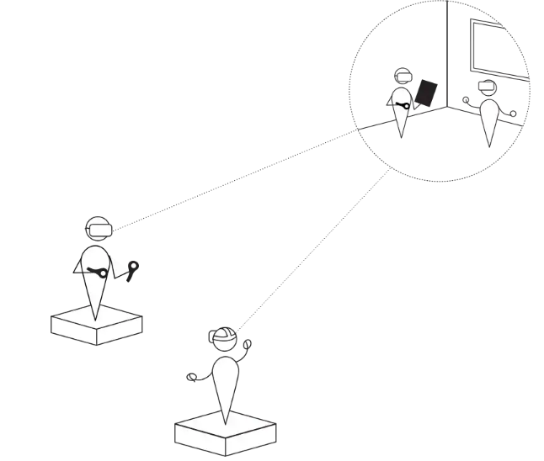
Tổng quan đề tài – Công nghệ VR
Một thiết bị VR sẽ gồm 2 thành phần chính :
Kính 3D
Thiết bị tương tác ảo
Notes:
Thành phần Kính 3D : làm nhiệm vụ đưa người sử dụng vào không gian ảo thông qua thị giác , cùng với sự kết hợp các cảm biến trên nó như cảm biến gia tốc , vận tốc góc để xác định hướng người dùng di chuyển mắt
Thiết bị tương tác ảo : Thiết bị này được trang bị một số cảm biến để đo hướng di chuyển và một số phím nhấn để tương tác . Thiết bị này cho người dùng cảm giác thực tế hơn so với các thiết bị điều khiển cổ điển như trước đây

Slide 6
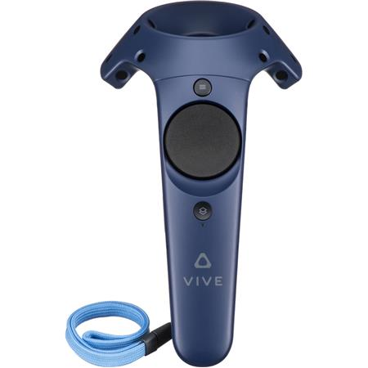
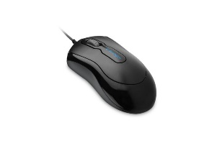
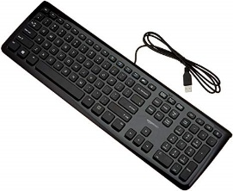
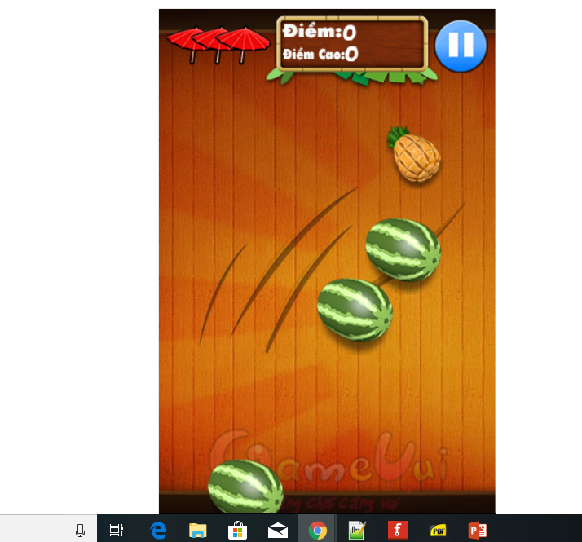
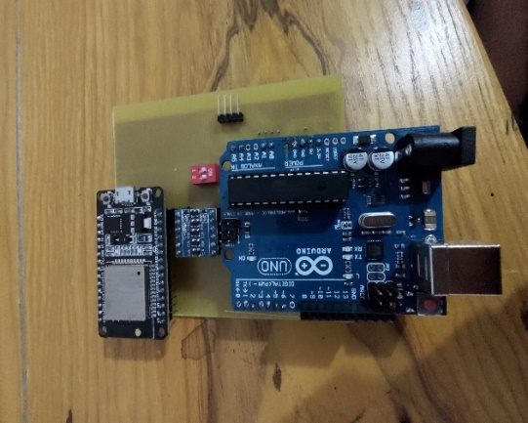
Tổng quan đề tài – Phạm vi đề tài
=
+
Notes:
Thiết bị tương tác ảo bản chất khi chạy trên một thiết bị nhúng chạy HĐH sẽ tương ứng sẽ là việc điều khiển chuột và bàn phím sao cho thích hợp với dữ liệu cảm biến thu được.
HĐH Linux, VĐK, Giao thức truyền thông sẽ là kiến thức chính trong phạm vi đề tài

Slide 7
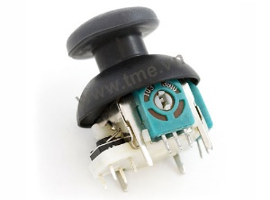
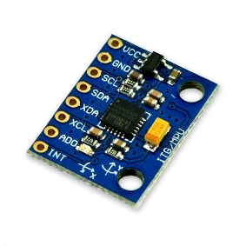
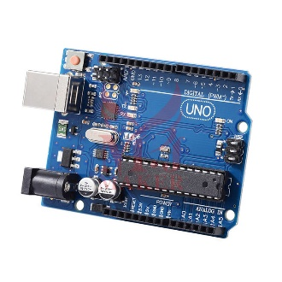
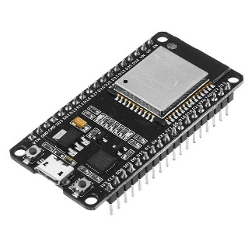
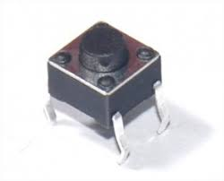
Cơ sở lý thuyết – Các thành phần liên quan thu nhận thông tin từ phần cứng
Joystick
MPU6050
Arduino
ESP32
Phím nhấn
Notes:
Arduino : xử lý dữ liệu chính
MPU6050 : cung cấp dữ liệu về góc
Joystick , phím nhấn : cung cấp trạng thái hỗ trợ điều khiển
ESP32 :Công cụ truyền thông không dây qua mạng WIFI

Slide 8
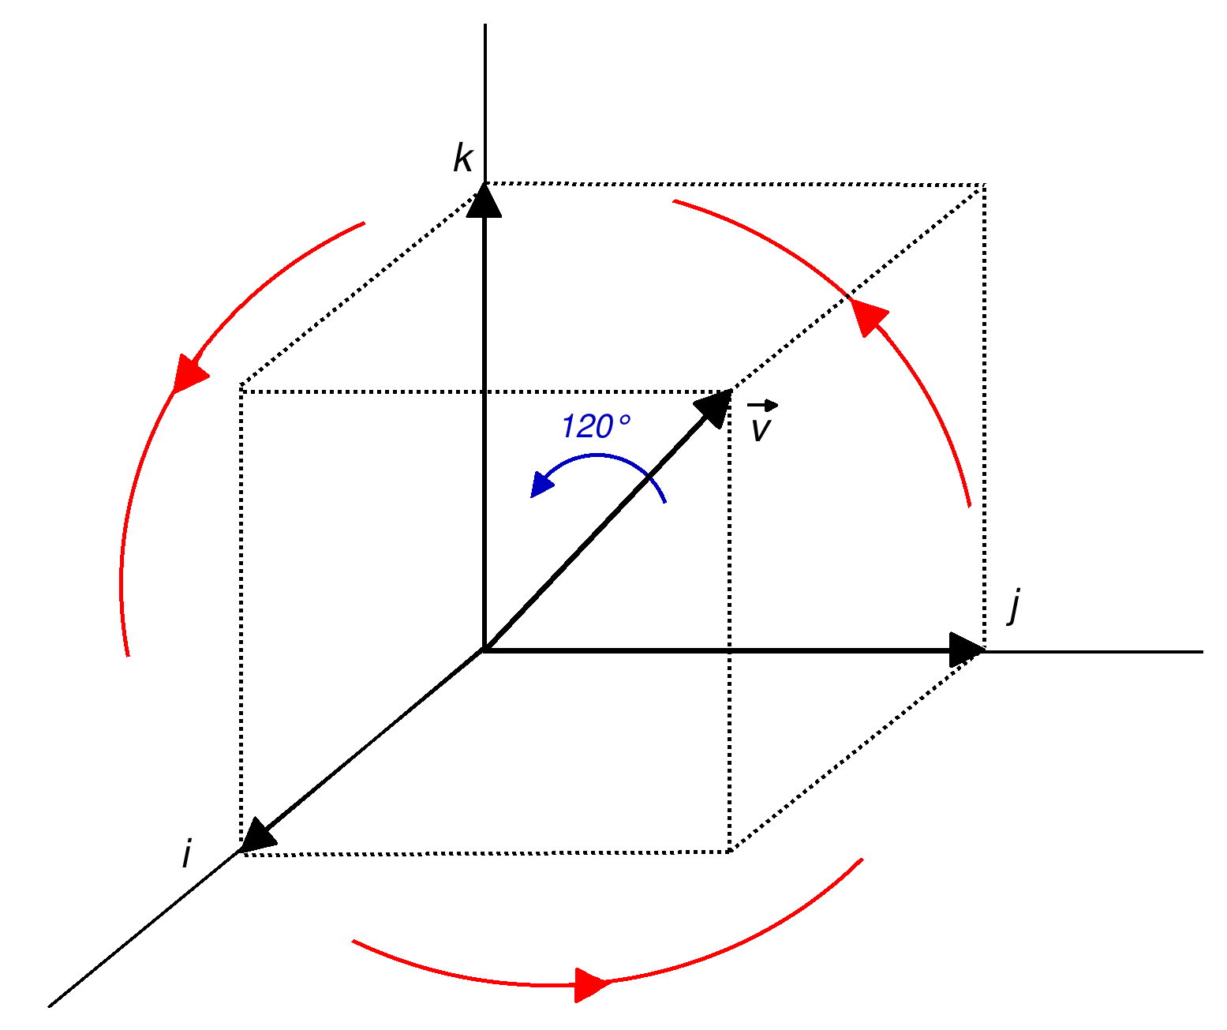
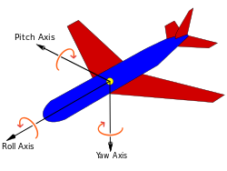
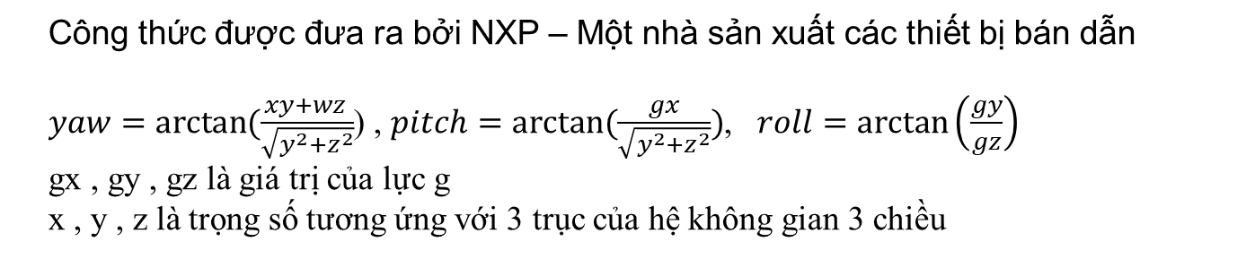
Cơ sở lý thuyết – Kiến thức cơ bản
Những kiến thức cơ bản về đo lường/ quy ước trong việc đo góc
Công thức được đưa ra bởi NXP – Một nhà sản xuất các thiết bị bán dẫn
$yaw=arctan⁡(\frac{xy+wz }{\sqrt{y^{2}+z^{2}}}$) , $pitch=arctan⁡(\frac{gx}{\sqrt{y^{2}+z^{2}}})$, $roll=\arctan\left(\frac{gy}{gz}\right)$
gx , gy , gz là giá trị của lực g
x , y , z là trọng số tương ứng với 3 trục của hệ không gian 3 chiều
Notes:
lực g là một lực ảo dạng quán tính dùng để giải thích gia tốc tương đối của một vật khi đổi hướng hoặc thay đổi tốc độ so với khi rơi tự do
The formula for the calculation is the Pythagorean theorem: g-force = $\sqrt{\text{gravity} \text{acceleration}\text{² + }\text{horizontale} \text{acceleration}\text{²}}$ đơn vị là g

Slide 9
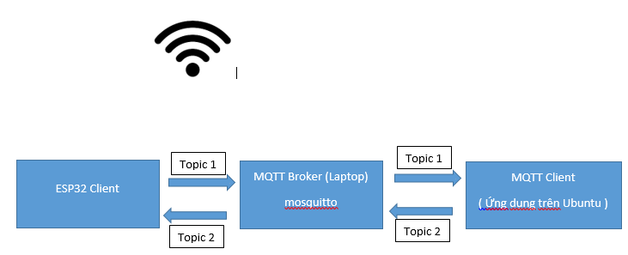
Cơ sở lý thuyết – Giao thức MQTT
MQTT - Message Queue Telemetry Transport ( Truyền thông từ xa kiểu hàng đợi )
Đây là một giao thức truyền thông điệp ( message ) theo mô hình xuất bản/ theo dõi ( publish/subcribe qua chủ đề ( topic)
Notes:
) sử dụng bang thông thấp , độ tin cậy cao và có khả năng hoạt động trong điều kiện đường truyền không ổn định .
Kiến trúc mức cao ( high-level) của MQTT gồm 2 phần chính là Máy chủ MQTT( Broker) và thiết bị khách ( Client) .
MQTT Broker xếp các thông điệp vào một hàng đợi và chuyển đến một địa chỉ cụ thể.

Slide 10
Cơ sở lý thuyết – Driver và hệ thống tệp tin trên HĐH Linux
Các ứng dụng tại tầng người dùng
Điểm chính
/dev/input/event
Khối device driver
Phần cứng
Notes:
Trong HĐH Linux mọi thứ đều biểu diễn dưới dạng file ( thông tin thiết bị , dữ liệu , thiết bị , cấu hình ,…). Và các ứng dụng ở trên tầng người dùng thì sẽ lấy thông tin từ những file đó để thực hiện cho đúng nhiệm vụ của mình .
Khối quản lý thiết bị ( Device driver ) cũng hoạt động dựa trên nguyên tắc trên . Dữ liệu từ phần cứng sẽ được lấy về và đấy vào các tệp thích hợp, khi có sự kiện từ phần cứng hoặc chủ động ứng dụng muốn lấy đữ liệu thì chúng sẽ lấy thông qua các tệp như thế này

Slide 11
Phân tích và trình bày cách triển khai các thành phần trong thiết kế sản phẩm
Notes:
1. Sơ đồ khối tổng quát
2. Phân tích chi tiết từng khối khối
Khối thu nhận dữ liệu và truyền dữ liệu : Arduino ,ESP32, MPU6050, Joystick , Button
Khối nhận dữ liệu và xử lý : HĐH Linux , event , device file

Slide 12
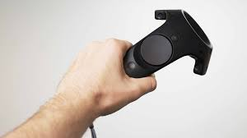


Sơ đồ khối tổng quát
Khối thu thập dữ liệu
Khối truyền và nhận dữ liệu
Khối truyền và nhận dữ liệu
Khối tính toán và xử lý
Serial
Notes:
1. Sơ đồ khối tổng quát
+ toàn bộ khối trong sản phẩm ,
+ mô hình hệ thống các sản phẩm sử dụng tương ứng với từng khối
2. Phân tích chi tiết khối
+ Khối thu nhận dữ liệu và truyền dữ liệu : Arduino ,Esp32, MPU6050, Joystick , Button
+ Khối nhận dữ liệu và xử lý : HĐH Linux , event , device file

Slide 13
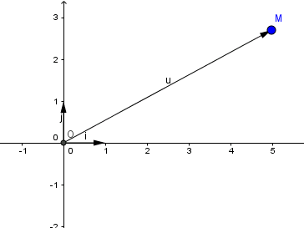
Khối thu nhận dữ liệu
Khung dữ liệu :
^ yaw pitch roll joystick_state button_state $
Dữ liệu pitch , roll , yaw
Hướng di chuyển
pitch
roll
yaw
Dữ liệu điều khiển click
Notes:
Dữ liệu được truyền đi sẽ là góc nghiêng của 3 trục x , y , z và một số chức năng như click chuột hay di chuyển thông qua phím nhấn đa hướng (joystick) và phím nhấn
Dữ liệu sẽ được thu thập từ Arduino và tiến hành xử lý cơ bản để đưa ra được một khung dữ liệu trước khi truyền qua UART tới ESP32 hoặc trực tiếp tới PC

Slide 14
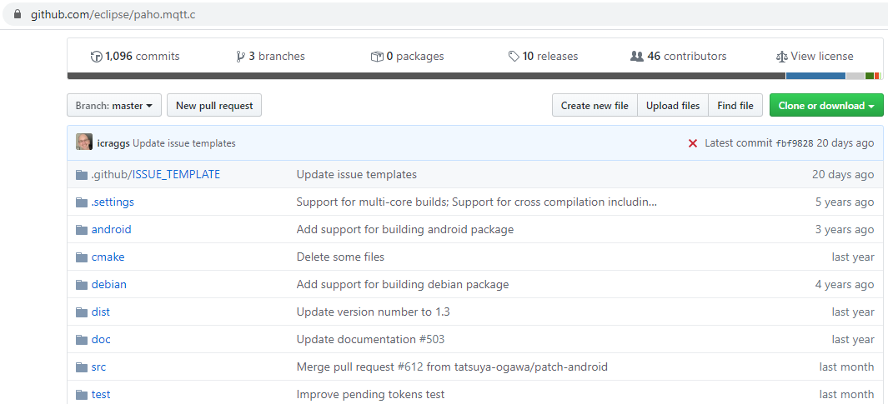
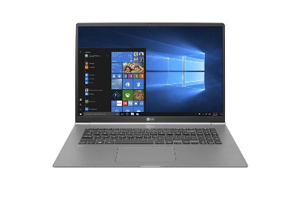
Khối truyền thông không dây trong hệ thống
MQTT
MQTT client
MQTT Broker
Ứng dụng điều khiển
MQTT client
Notes:
Dữ liệu sau khi ghép lại thành khung để truyền đi sẽ gửi tín dữ liệu qua serial tới ESP32 để ESP32 có thể chuyển tiếp thông tin qua môi trường mạng tới MQTT Broker ( laptop)
Ở đây ESP32 sẽ coi như một công cụ truyền dựa trên giao thức MQTT - thường được sử dụng trong các hệ thống IoT
Dữ liệu ở khối thu thập dữ liệu sẽ truyền đi các bản tin dạng xuất bản (publish) từ phía ESP32, đồng thời cũng nhận và các bản tin khi máy tính ( Broker ) yêu cầu là có tiếp tục nhận hay dữ liệu tiếp hay không

Slide 15
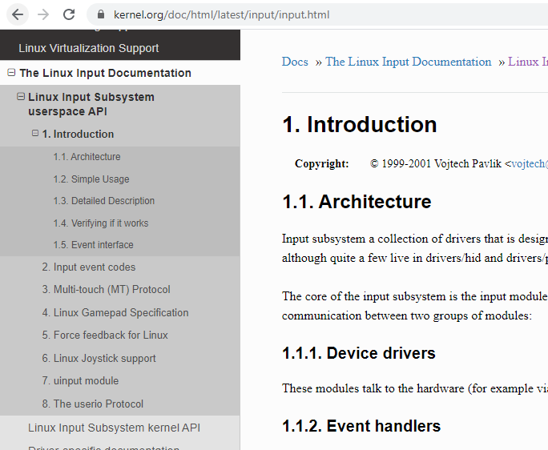

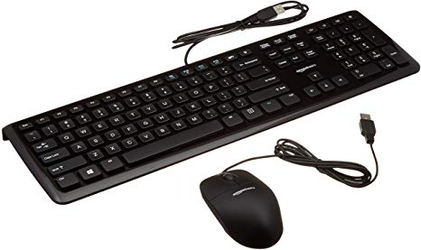
Cơ sở kiến thức – Thành phần tiếp nhận dữ liệu và xử lý
Hoặc
File thiết bị
(device file UART)
File sự kiện
(event file)

Slide 16
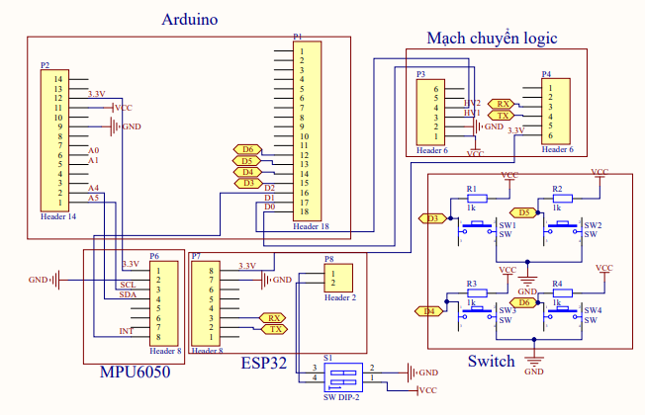
Thiết kế phần cứng

Slide 17
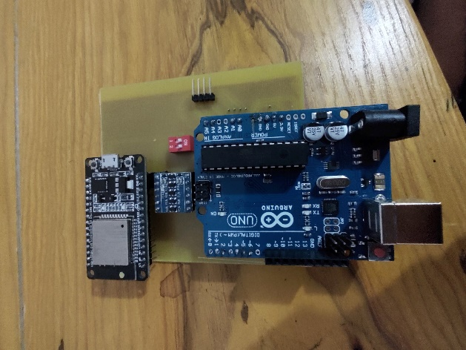
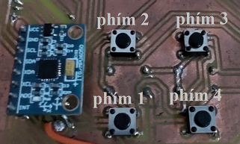
Thiết kế phần cứng
state_mouse = (!button1 << 0) | (!button2 << 1) | (!button3 << 2) | (!button4 << 3);

Slide 18
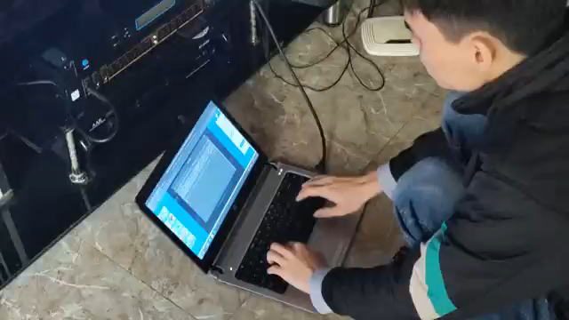
Kết quả

Slide 19
Kết luận & Đề xuất
Kết quả, đồ án đã đạt được những nội dung cụ thể sau đây:
Sản phẩm đáp ứng được tương đối yêu cầu điều khiển
Sản phẩm có thể dễ dàng triển khai trên các thiết bị nhúng chạy HĐH Linux một cách dễ dàng ít phụ thuộc vào các thư viện hệ thống
Khả năng hoạt động khá ổn định trong môi trong môi trường có mạng dành riêng
Dễ dàng triển khai mở rộng cho nhiều thiết bị tương tác được với nhau
Điểm chưa làm được và những hạn chế
Sản phẩm còn chưa hoạt động tốt trong những thao tác với các ứng dụng giải trí
Các dạng tương tác với thiết bị còn hạn chế
Thiết kế còn chưa tối ưu ( sử dụng module và kit )
Hướng phát triển của đồ án:
Thiết kế mã nguồn ở tầng điều khiển thiết bị đểm đảm bảo tốc độ.
Thiết kế tối ưu phần cứng hơn thông qua việc thay đổi các module bằng dùng chíp nhằm giảm giá thành , tăng khả năng linh hoạt với kích thước nhỏ hơn.
Phát triển việc điều khiển với nhiều người dùng cùng tương tác.

Slide 20

CẢM ƠN THẦY CÔ VÀ CÁC BẠN ĐÃ
CHÚ Ý LẮNG NGHE

